Slide 1
Attribute Field K-Means: Clustering Trajectories with Attributes by Fitting Multiple Fields
Gerson Eduardo Groth
João Luiz Dihl Comba
Advisor
Carlos Scheidegger
co-advisor

Slide 2
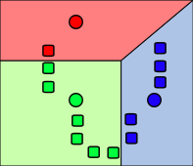
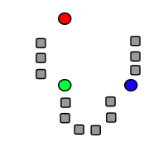
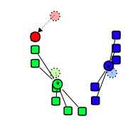
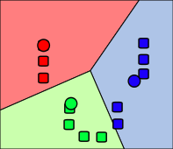
K-Means Clustering
Well-known, simple and easy clustering algorithm
Cluster n objects based on atributes into k partitions, where k < n.
Three steps
Algorithm Initialization
Assignment
Update set
[Macqueen, 1967]
Notes:
Clusterização: Processo de agrupar um conjunto de objetos em classes de objetos similares
Escolhe k elementos randomicamente
Atribui os objetos restantes para o centroide mais próximo, criando k clusters
Recalcula os centroides a partir dos elementos pertencentes à cada cluster
Repete passos 2 e 3 até convergir

Slide 3

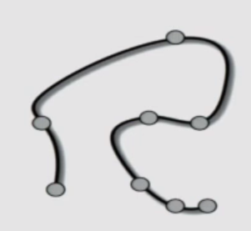
Trajectories
Objects or agents moving through space over time
Time-ordered sequence of positions
Positions between timestamps are uncertain
Notes:
Exibir uma imagem de um mapa
Adicionar um objeto (corredor, cliclista)
Adicionar animação?
Apresentar a trajetória como discreta, ou seja, apenas apresentar os pontos coletados (que a gente pode inferir as informações entre cada coleta, mas que elas não vão ser precisas
Inverter a ordem. Apresentar primeiro uma trajetória, explicar o que é trajetória, bla bla bla
Can we extract meaningful information from these records? What if we were dealing with groups of objects?

Slide 4
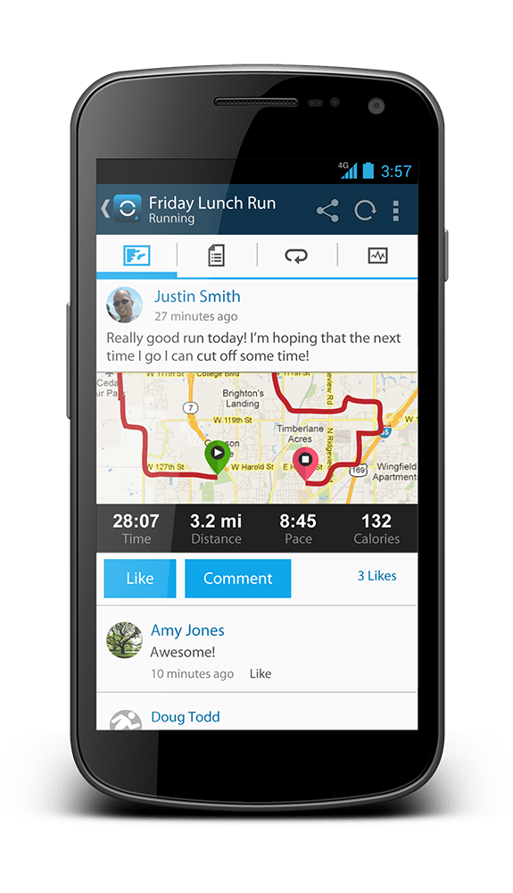
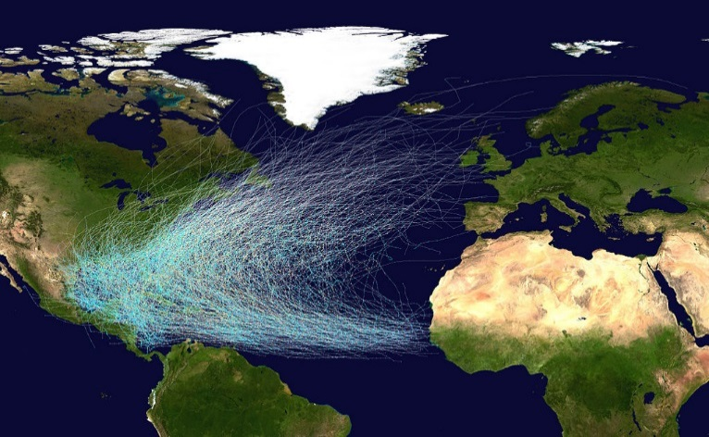
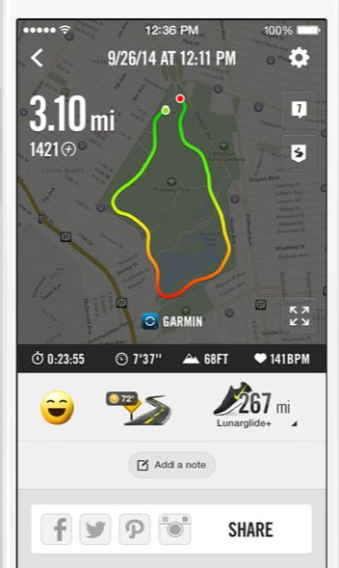
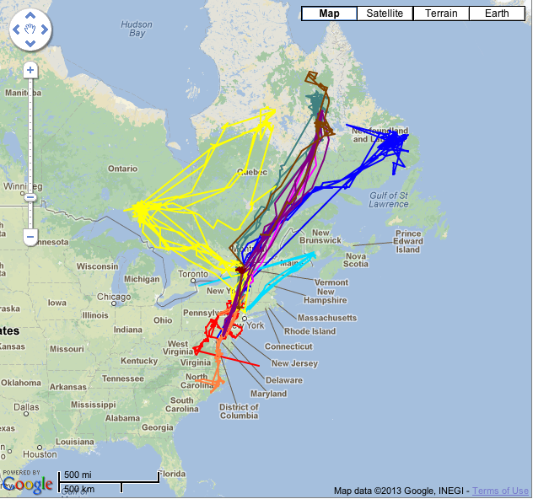
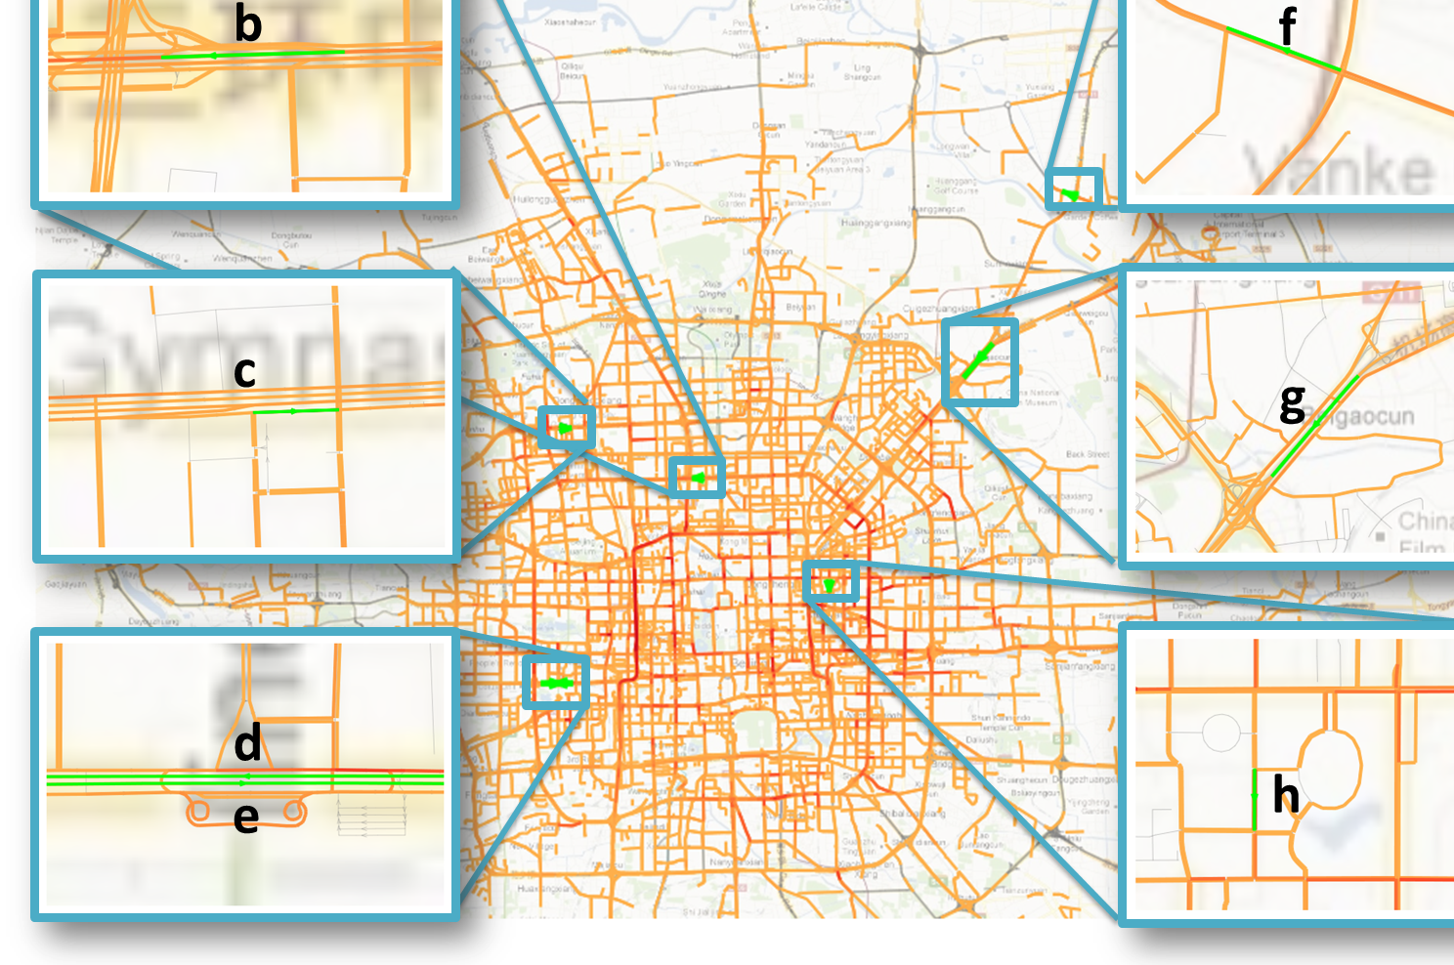
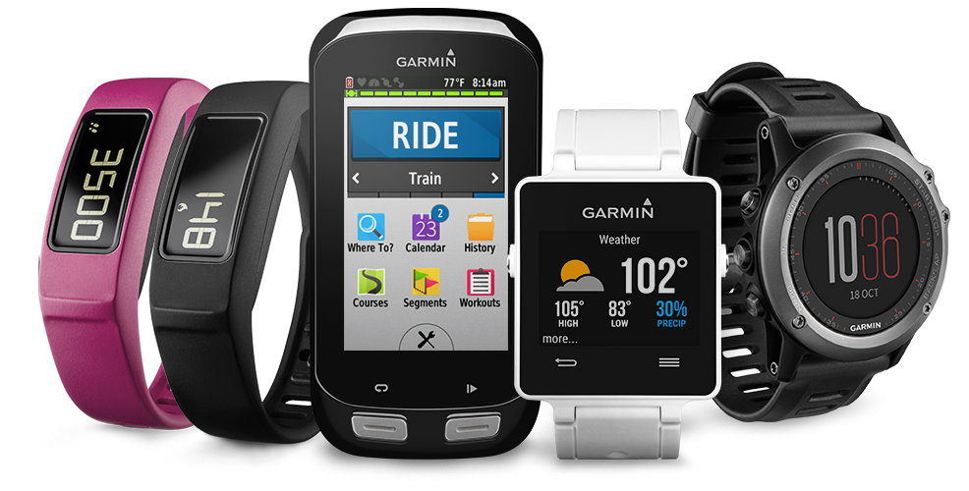
Motivation
Trajectory data is now commonplace
How do we enable users to make sense of all of this?
Climatology
Animal Movement
Vehicle Tracking

Slide 5
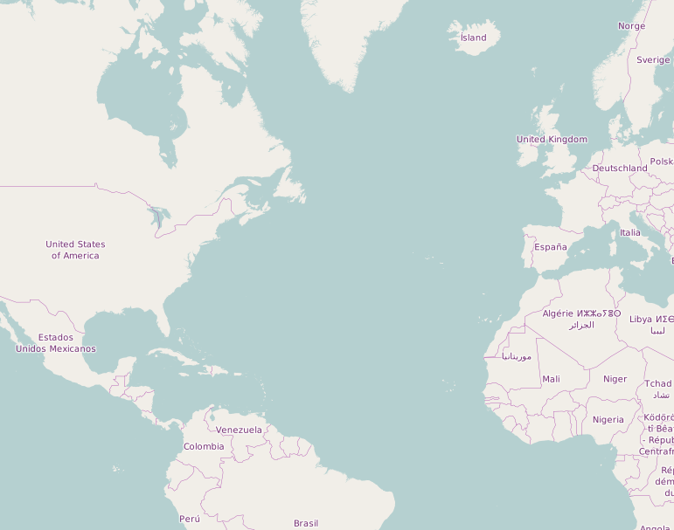
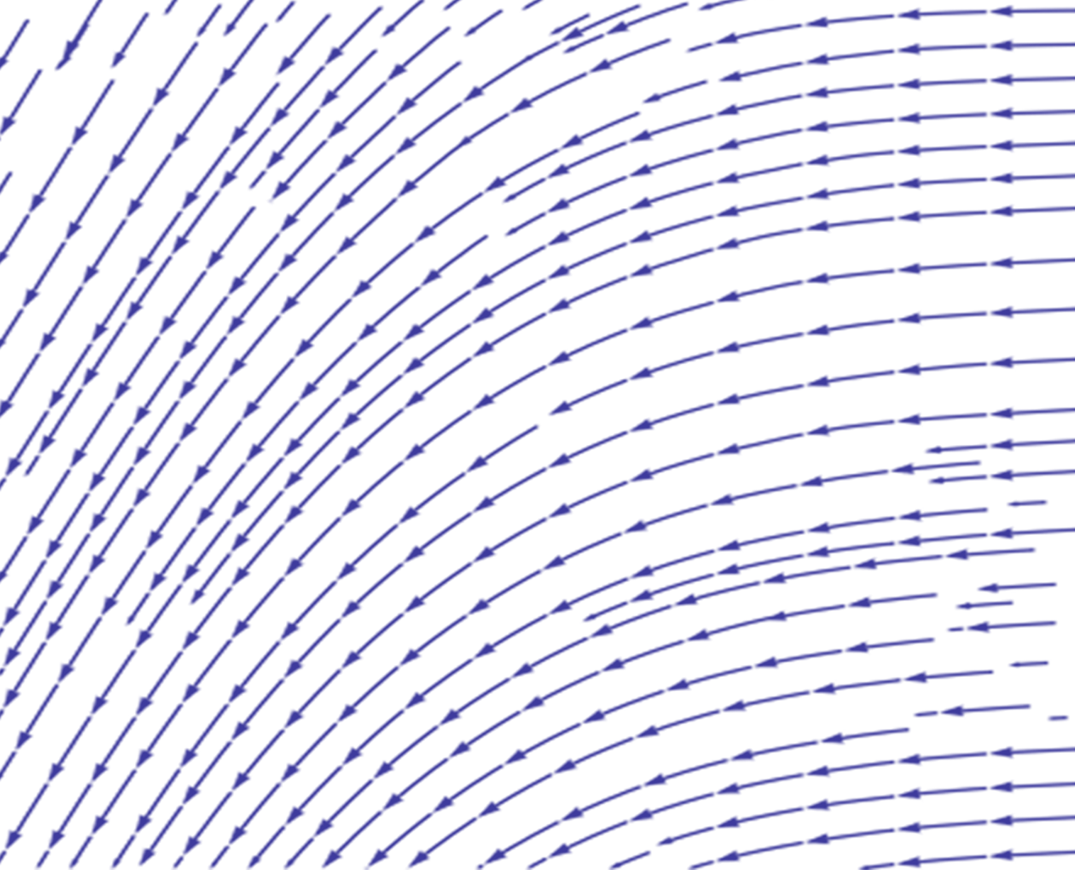
Motivation
1
3
2
3
4
1
2
4

Slide 6
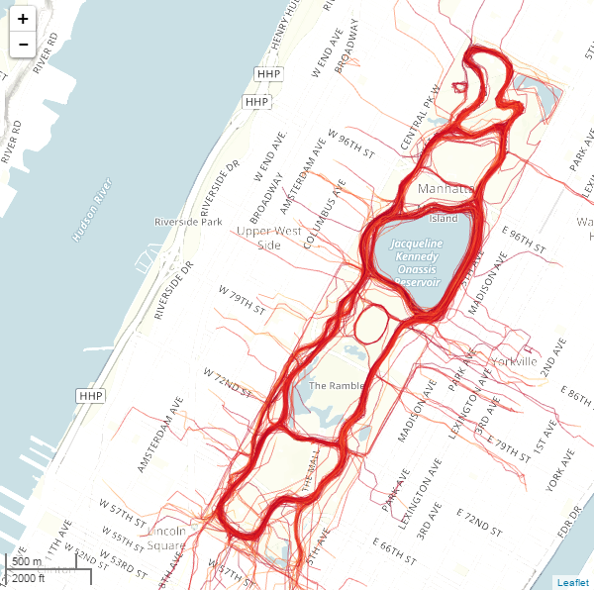
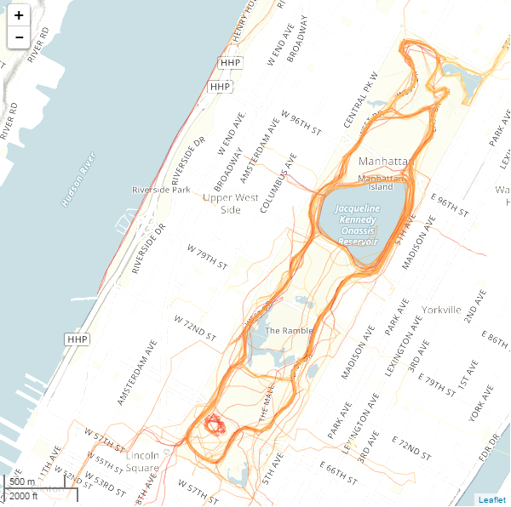
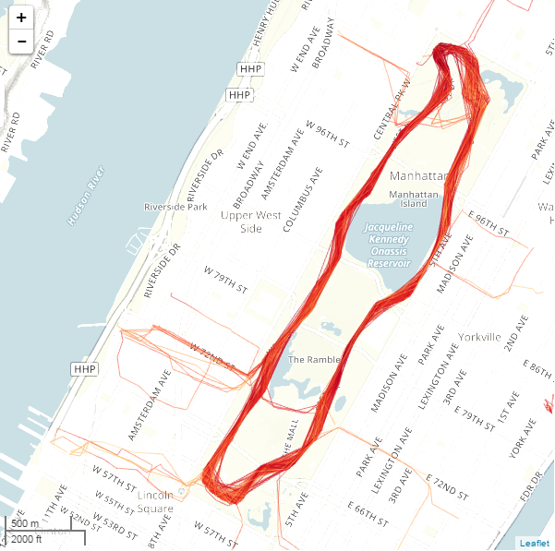
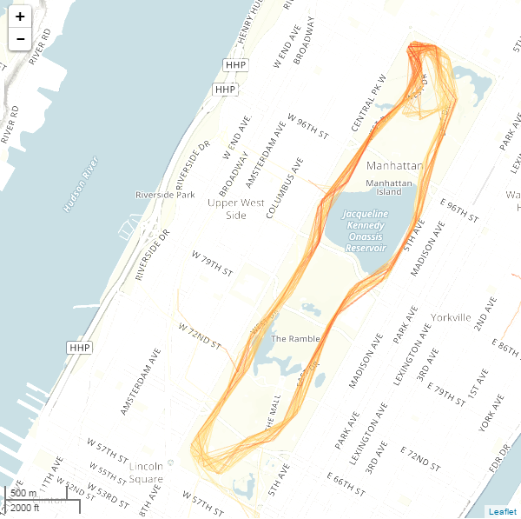
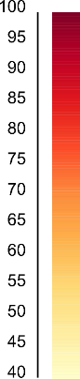
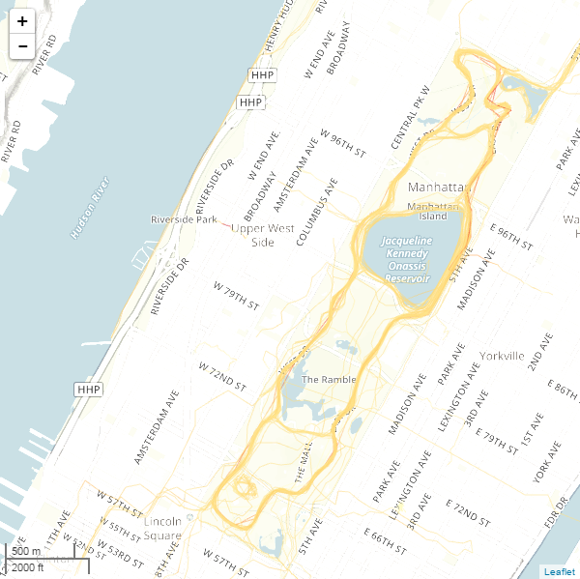
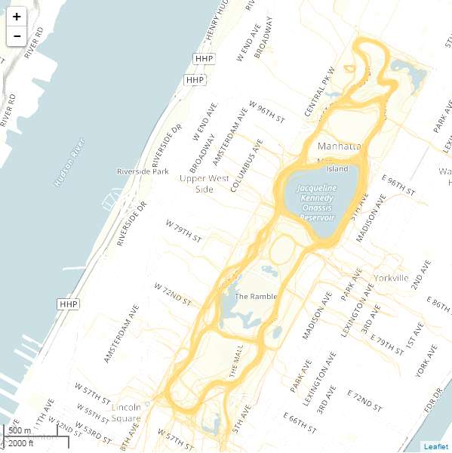
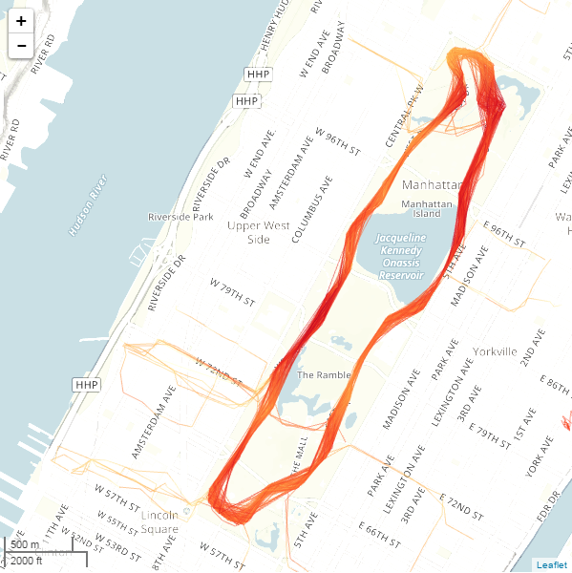
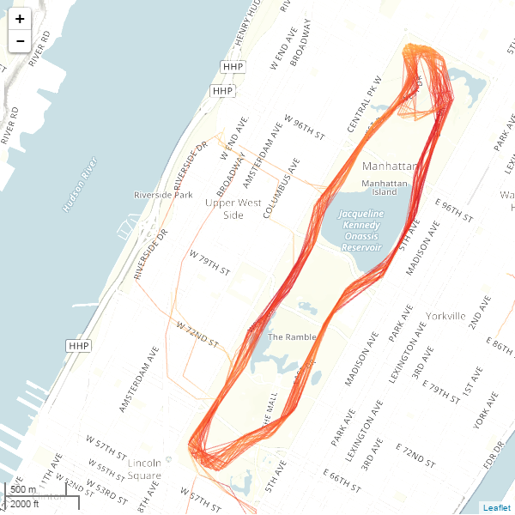
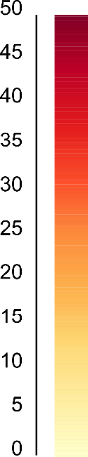
Motivation
Running
Walking
Bicyclists
Recreative Bikers

Slide 7
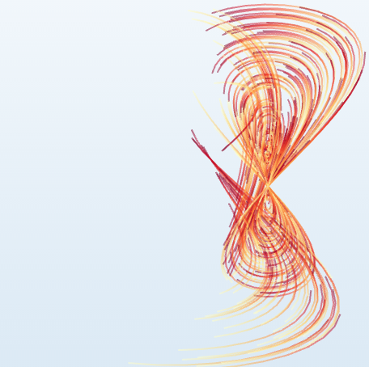
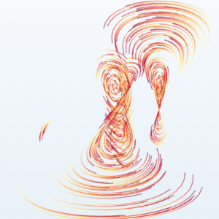
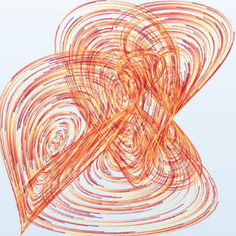


Motivation
K-Means
VFKM

Slide 8
Introduction
Our method is a generalization of VFKM

Slide 9
Introduction
VFKM
AFKM

Slide 10
Introduction
Our method is a generalization of VFKM
Attributes
User interaction
Sketching
Our AFKM is quite general
Our focus is on the analysis of exercises data

Slide 11
Related Work

Slide 12
Related Work
Visualization of Trajectory Data
Trajectory Modeling
And
Clustering Analysis
Interactive Exploration of Trajectory Data
Sketching
Notes:
Nosso trabalho é composto por 4 áreas
Visualização
Clusterização
Interação
E Sketching
E Agora vou apresentar brevemente alguns trabalhos relacionados em cada uma das áreas

Slide 13
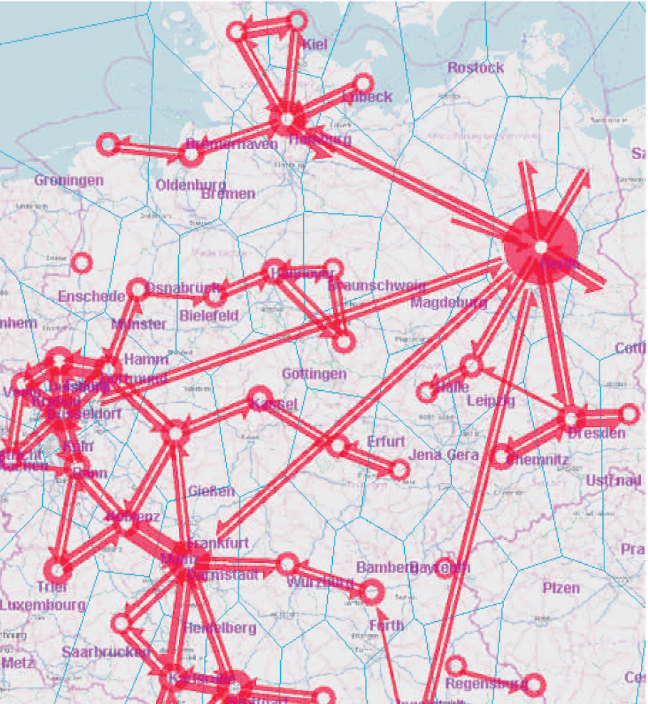
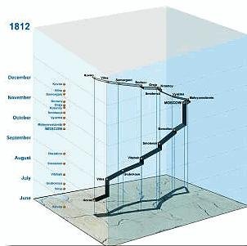
Visualization Of Trajectory Data
Visualization of Trajectory Data
3-Dimensional Approaches
Space-Time Cube [Kraak and Ormeling, 2003]
Visual analytics tools for analysis of movement data [Andrienko et al., 2007]
Space Transformation for Understanding Group Movement [Andrienko et al., 2013]
Aggregation
Spatial generalization and aggregation of massive movement data [Adrienko and Adrienko, 2011]
Visual abstraction of complex motion patterns [Janetzko et al., 2013]
[Kraak and Ormeling, 2003]
[Andrienko and Andrienko, 2011]
Notes:
Algumas técnicas utilizam de uma terceira dimensão para exibir as trajetórias.
O space time cube, do Kraak e Ormeling, projeta um mapa nas dimensões x e z, e o tempo acaba se estendendo ao longo do eixo y.
Apesar de serem interessantes por apresentarem uma dimensão a mais, elas tbm possuem seus problemas. Visualizar várias trajetórias pode ser complicado, resultar em oclusão, necessitando sempre de uma interação para girar e manipular esses dados. Pode ser bastante difícil obter insights, e pode ocasionar em visualizações bagunçadas.
Outro grupo de trabalhos atacam o problema de visualização de trajetórias utilizando agregação. Isso ajuda a reduzir o número de trajetórias, fazendo uma forma de clusterização por proximidade. O trabalho de Andrienko e Andrienko agrega trajetórias espacialmente, combinando fluxos de trajetorias entre áreas. Isso é útil pra reduzir o número de trajetórias, mas torna-se difícil visualizar atributos desses grupos entre as áreas.

Slide 14
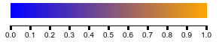
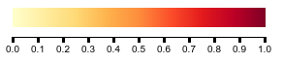
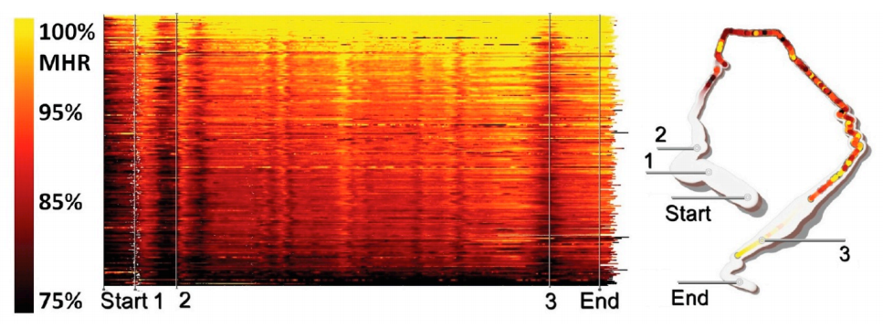
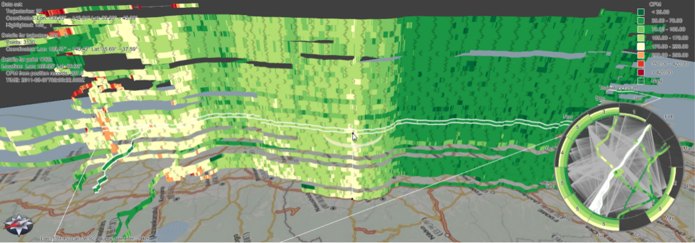
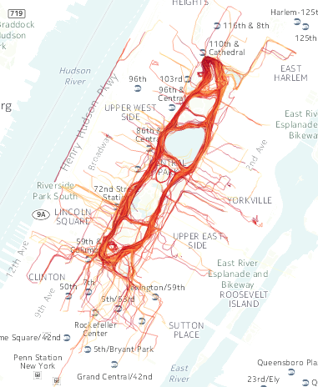
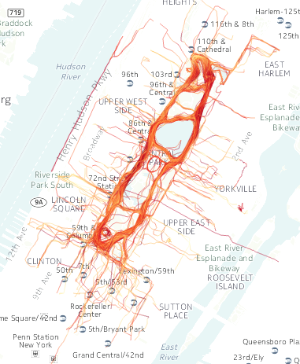
Visualization Of Trajetory Data
Visualization of Trajectory Data
Attributes
Stacking-based visualization of trajectory attribute data [Tominski et al., 2012]
The Great Wall of Space-Time [Tominski and Schulz, 2012]
Visualizing Running Races through the Multivariate Time-Series of Multiple Runners [Oliveira et al., 2013]
[Tominski et al., 2012]
[Oliveira et al., 2013]
Heart Rate
Speed
[Our Method]
Notes:
E é aí que entram as técnicas baseadas em atributos. Recentemente, diversas técnicas focaram especificamente na visualização dos atributos de cada trajetória.
Tominski criou uma visualização em 3d para visualizar os atributos. A ideia aqui é empilhar cada uma das trajetórias, mapeando algum atributo específico para cor (no caso, velocidade). Dessa forma, é possível analisar o comportamento de trajetórias que compartilham um mesmo caminho. Porém, é limitada a apenas algumas trajetórias, senão acaba ficando confuso e poluído.
O trabalho do Oliveira também faz um mapeamento de atributos para cor. Nesse caso, o esforço do usuário (ou porcentagem do batimento máximo). Cada linha é um corredor ao longo de uma corrida. Como todos os corredores compartilham o mesmo trajeto, é possível identificar trechos das corridas que exigem mais e menos esforço dos corredores, assim como identificar corredores que estão sempre próximos do seu esforço máximo. Da mesma forma que nós, Oliveira utiliza trajetórias de corridas.
No campo de visualização, nossa técnica também utilize-se de cor para mapear os attributos. Dessa forma, utilizamos algumas escalas de cor, e mapeamos elas para cada uma das trajetórias.

Slide 15
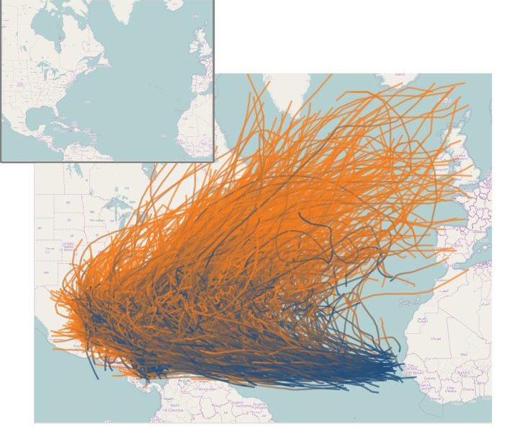
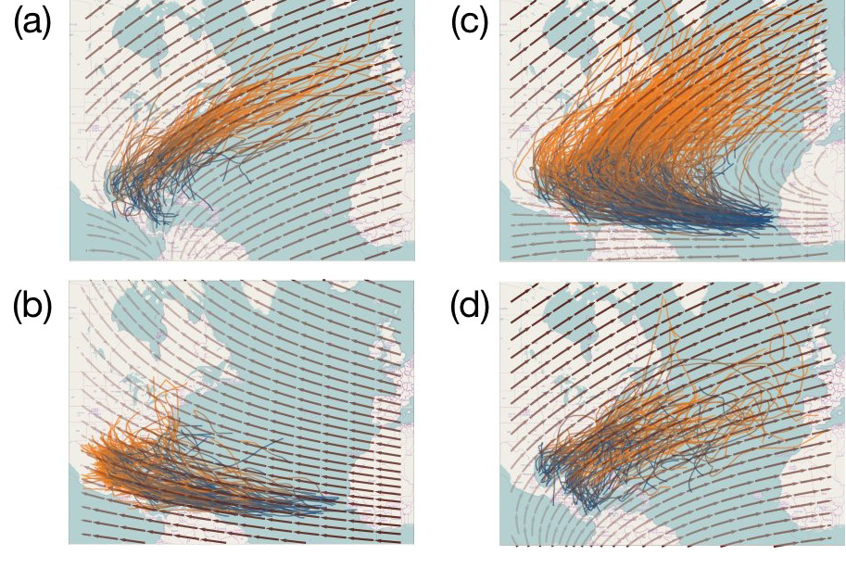
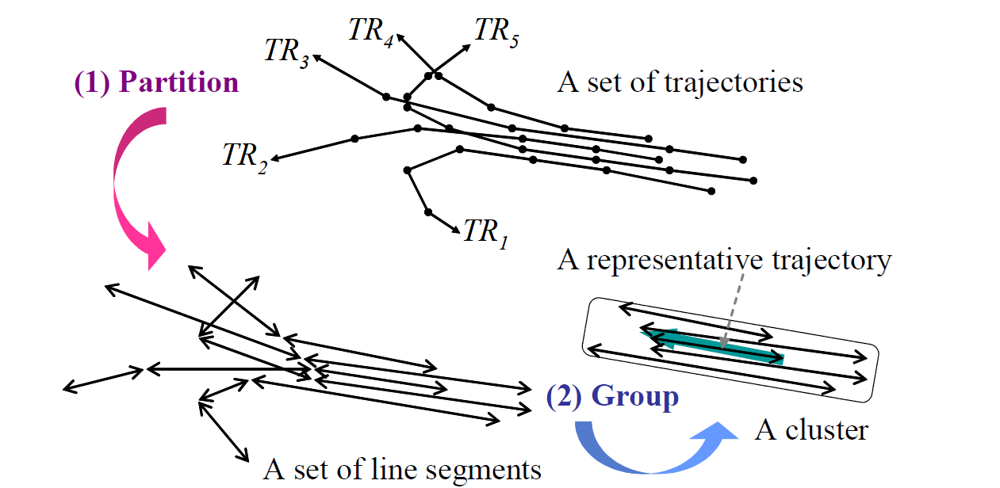
Trajectory Modeling and Clustering Analysis
Trajectory Modeling and Clustering Analysis
Density-Based Clustering
Trajectory clustering: a partition-and-group framework TraClus [Lee et al., 2007]
Visually driven analysis of movement data by progressive clustering [Rinzivillo et al., 2008]
Interactive Visual Clustering of Large Collections of Trajectories [Andrienko et al., 2009]
Model-Based Clustering
Vector Field k-Means: Clustering Trajectories by Fitting Multiple Vector Fields [Ferreira et al., 2013]
[Lee et al., 2007]
[Ferreira et al., 2013]
Notes:
Quando conhecimento prévio indica que um pequeno número de comportamentos estão presents em um conjunto de dados, então clusterização se torna atrativa. O objetivo é detector e agrupar instâncias similares possuindo caminhos parecidos.
O primeiro grupo de técnicas de clusterização compreende as técnicas baseadas em densidade. Elas funcionam tentando extrair features das trajetórias
A técnica mais utilizada para clusterização é a proposta por Lee…
Enquanto interessante para detector padrões locais, ela geralmente falha em detector um padrão global, uma vez que há o particionamento das trajetórias inicialmente
Outro grupo de clusterização é composta por aquelas que tentam criar um modelo para represnetar as trajetórias. Ou seja, trajetórias parecidas irão ter modelos parecidos que as representam. A técnica proposta por Ferreira utiliza essa abordagem. Eles utilizam um fitting por campos vetoriais. Ou seja, trajetórias que possam ser aproximadas pelas streamlines de um campo vetorial irão compor um mesmo cluster. Uma das principais vantagens é o poder de detectar padrões globais nas trajetórias, uma vez que os modelos representam o conjunto todo. Esse é o método mais parecido com o nosso. O que nós identificamos é que o modelo utilizado pelo VFKM poderia ser generalizado para uso de múltiplos attributos.

Slide 16
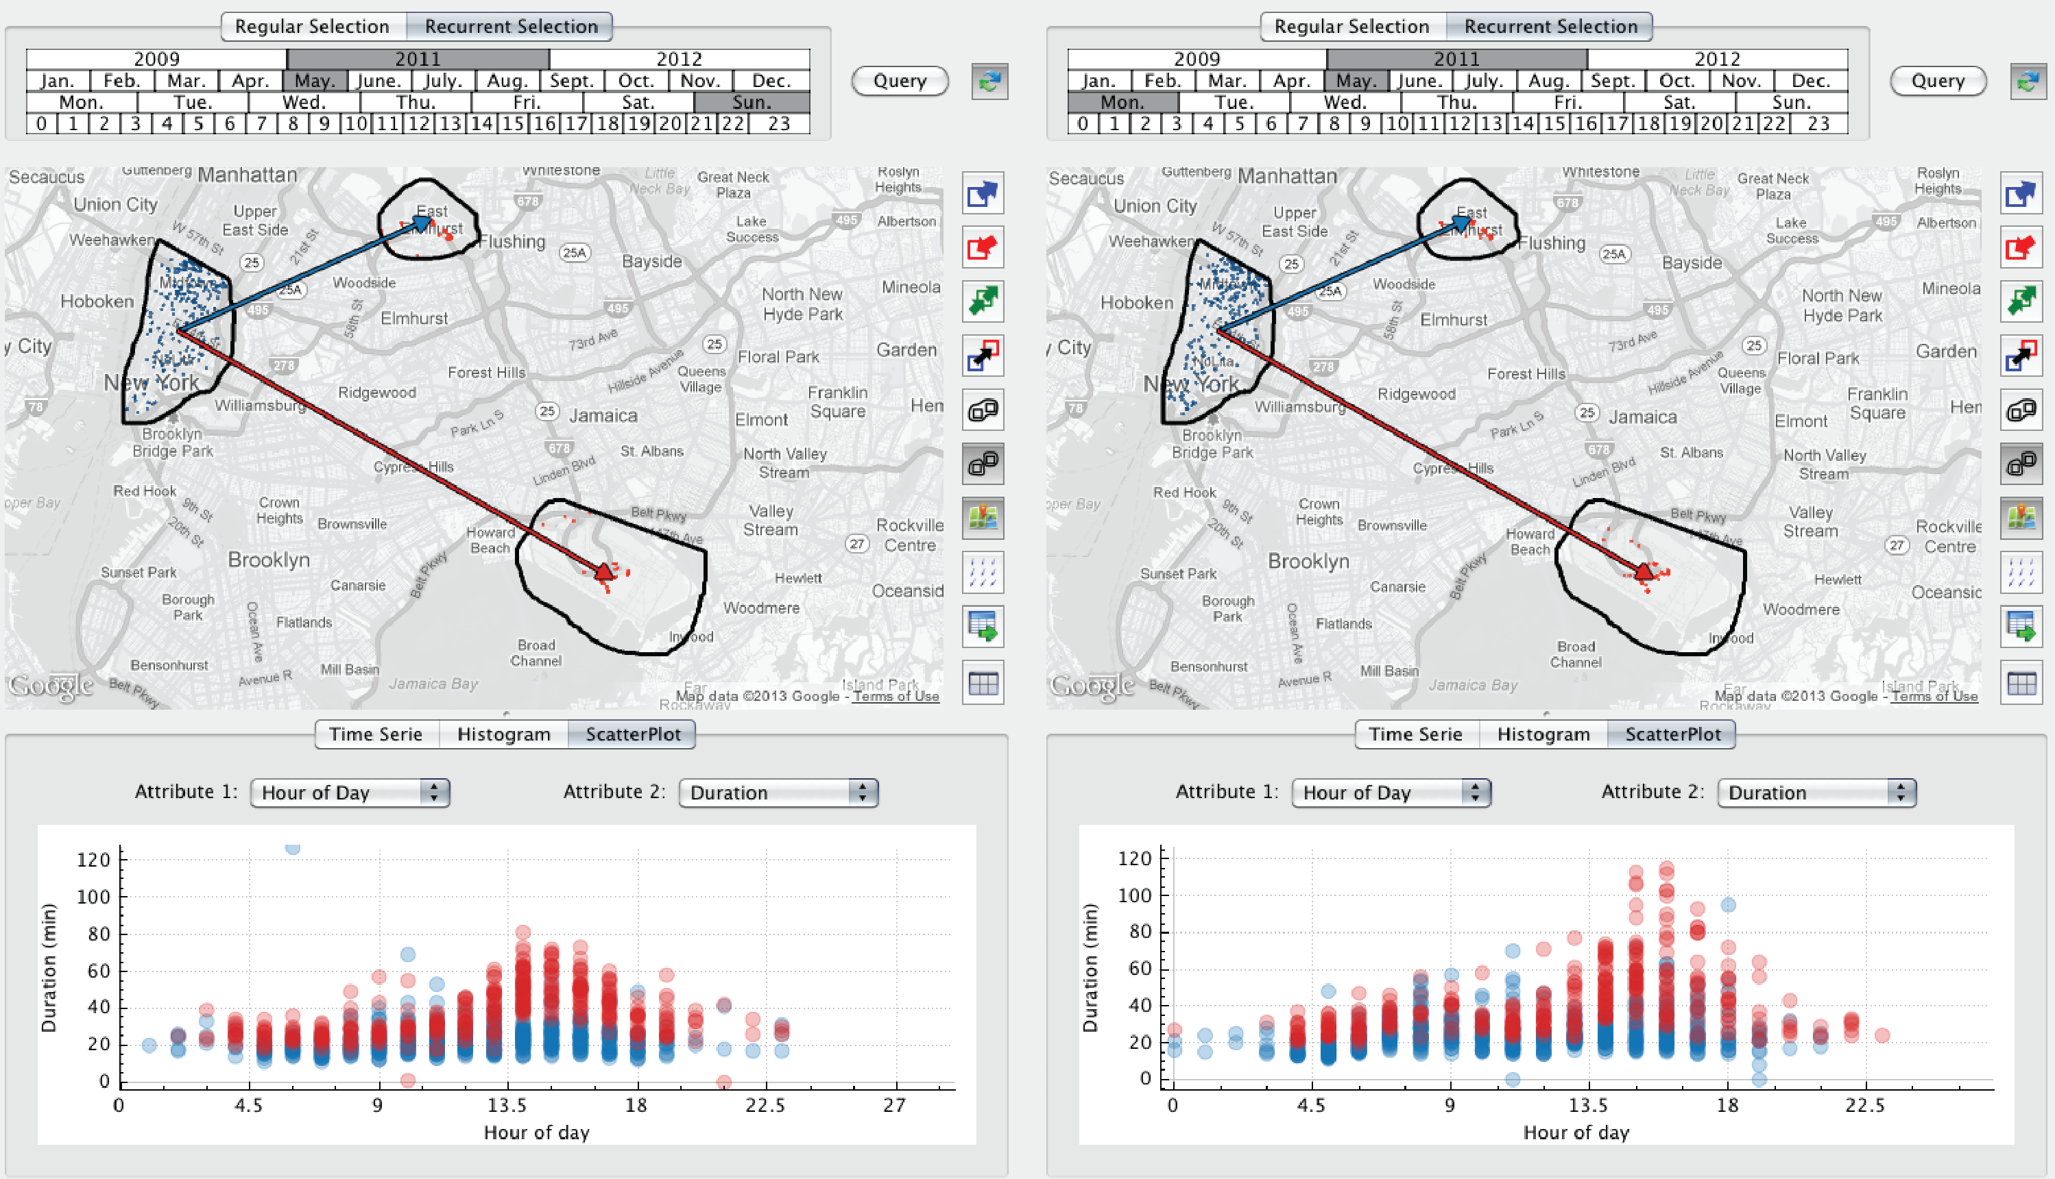
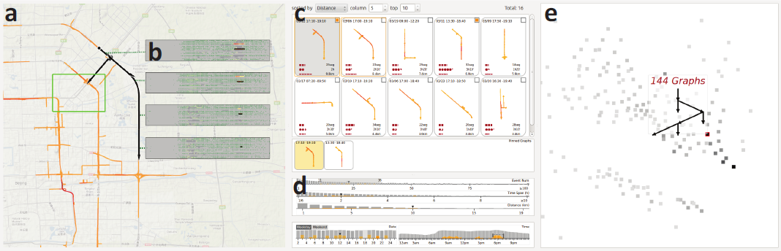
Interactive Exploration of Trajectory Data
Interactive Exploration of Trajectory Data
Visual Exploration of Big Spatio-Temporal Urban Data: A Study of New York City Taxi Trips [Ferreira et al., 2013]
Visual traffic jam analysis based on trajectory data [Wang et al., 2013]
Visual Exploration of Sparse Traffic Trajectory Data [Wang et al., 2014]
Visual Analysis of Movement Behavior Using Web Data for Context Enrichment [Krueger et al., 2014]
[Ferreira et al., 2013]
[Wang et al., 2013]
Notes:
Técnicas de interação também são bem populares para trabalhar com trajetórias. Da mesma forma que importantes para prover uma exploração interativa das trajetórias, também são desafiadoras.
Por exemplo, Ferreira propós uma ferramenta que suporta queries em conjunto grande de trajetórias.
Wang propos uma interface para tentar identificar e explorer congestionamentos e suas propagações. Como eles afetam as demais ruas. Como eles crescem…

Slide 17
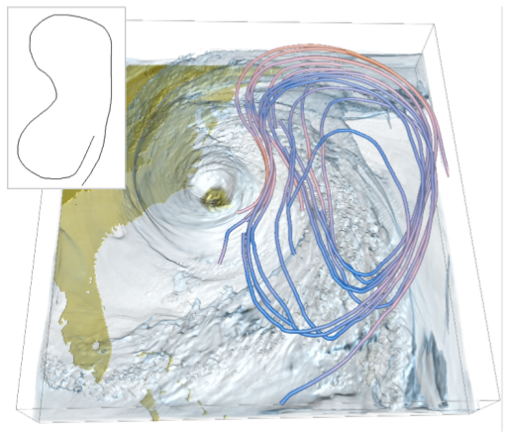
Sketching
Sketching
Drawing with the Flow: A Sketch-based Interface for Illustrative Visualization of 2D Vector Fields [Schroeder et al., 2010]
A sketch-based interface for classifying and visualizing vector fields [Wei et al., 2010]
[Schroeder et al., 2010]
[Wei et al., 2010]
Notes:
Já, a última área é relacionada a sketches. É um modo mais natural e intuitive. Um dos principais benefícios é que os usuários podem desenhar em cima dos dados.
Shroeder propos uma interface que permite que ilustradores desenhem campos vetorias em 2D.
Já, Wei propôs uma interface de sketching para realizer consultas. Ou seja, o usuário desenha uma trajetória, e o Sistema retorna as trajetórias que melhor aproximam aquela trajetória.
Nós utilizamos uma ideia semelhante à do wei, onde um usuário desenha as séries temporais dos atributos que ele pretende 'pesquisar', e o nosso sistema cria um trajetória que será usada como base no processo de clusterização

Slide 18
Attribute Field K-Means

Slide 19
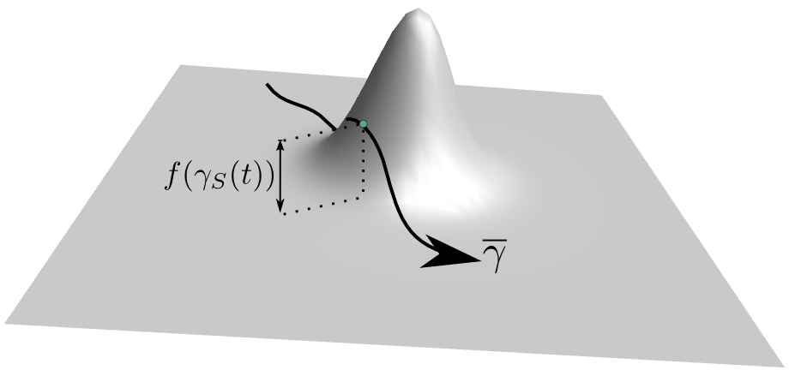
AFKM
Our goal is to capture patterns in trajectory attribute values
Exploring the attributes’ spatial distribution via attribute fields

Slide 20
AFKM
Clustering and Analysis of the trajectory’s attributes
Evaluate each attribute independently
Clustering progressive, hierarchical and heterogeneous

Slide 21



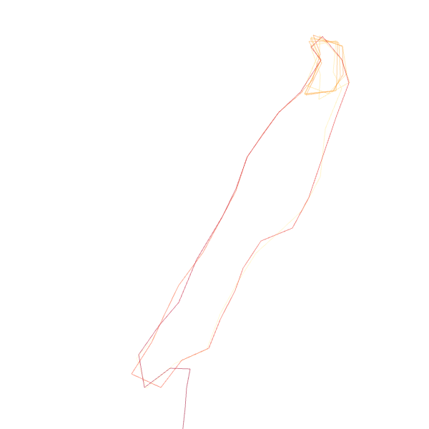



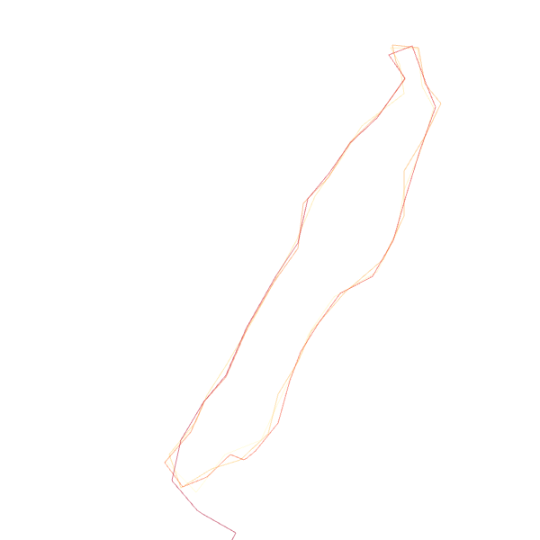

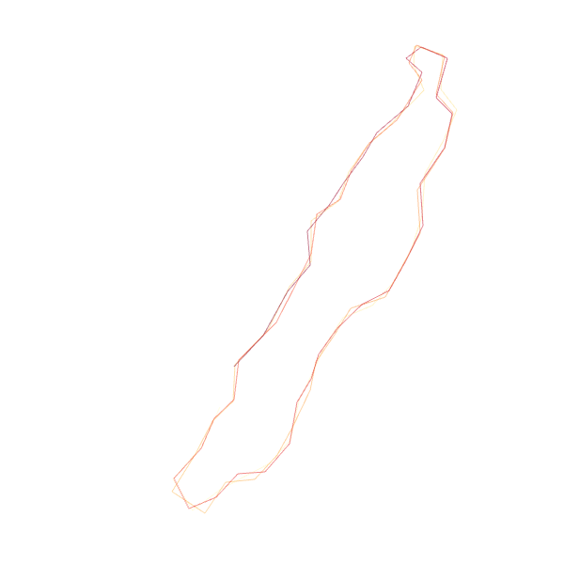






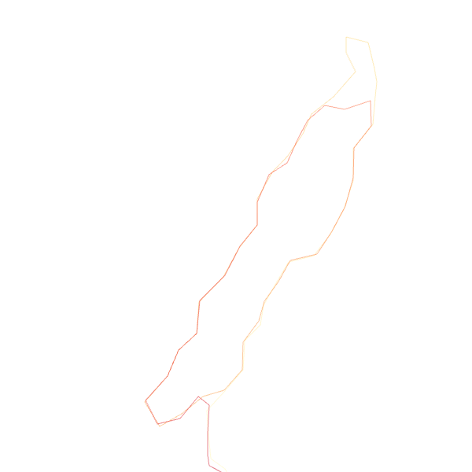



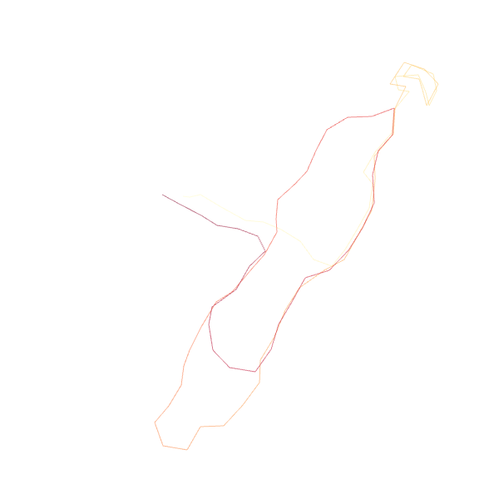
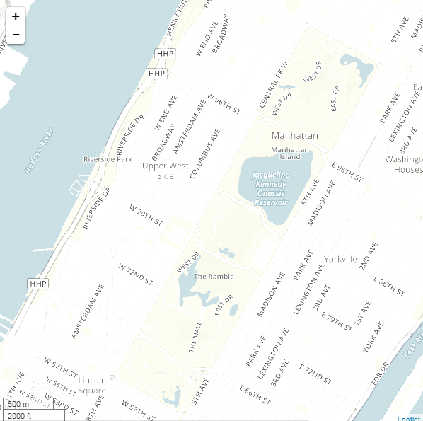


Progressive Clustering
Select a subgroup of trajectories
Cluster the subgroup, generating the respective attribute fields for each cluster
Notes:
Imagine que tenhamos um dataset com milhões de trajetórias

Slide 22
Progressive Clustering
Assign the remaining trajectories to the closest attribute field

Slide 23
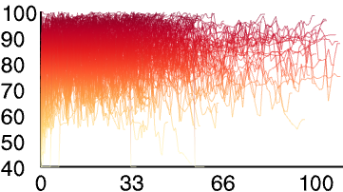
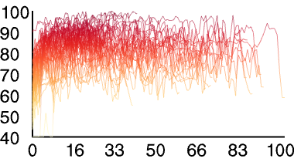
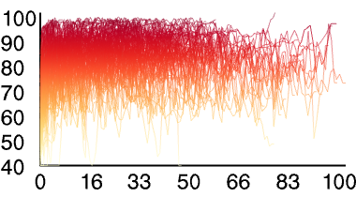








Hierarchical Clustering
Heart
Rate
Speed
Boston
Salt Lake City
San Francisco

Slide 24

Hierarchical Clustering

Slide 25
AFKM
Clustering and Analysis of the trajectory’s attributes
Evaluate each attribute independently
Clustering progressive, hierarchical and heterogeneous
User feedback sketching
Uso de weights for attributes

Slide 26
Weights
Without Weights
Speed Weight = 2
By applying speed weight, AFKM separates both detected patterns
Default AFKM clustering, without separation of the detected pattern
Cluster 1
Cluster 2

Slide 27

Algorithm
Algorithm Initialization
No guarantees that result is close to the global optimum
Attribute Field Fitting
Fitting an attribute field to each of the current clusters
Cluster Assignment
Optimize de cluster assignment

Slide 28
Prototype

Slide 29
Visualization Results and Analysis

Slide 30
Synthetic Dataset
Cluster 1
Cluster 2
2000 Trajectories

Slide 31



Synthetic Dataset

Slide 32





Synthetic Dataset
L
a
t
i
t
u
d
e
L
a
t
i
t
u
d
e
Attribute
Longitude

Slide 33
Hurricane Dataset

Slide 34









Exercise Dataset
Data Cleaning
Garmin Connect
Web Crawler
Sampling Trajectories
Prototype
Pre Processing
Database

Slide 35


Sampling Trajectories
Time series of n points
Divide the time series in
M equally sized frames
Compute the mean values for each frame
Piecewise Aggregate Approximation [Keogh et al., 2001]

Slide 36




London

Slide 37




Sketching

Slide 38
Comparison

Slide 39
Synthetic Dataset
VFKM
AFKM
K-Means

Slide 40




Synthetic Dataset
VFKM
AFKM
K-Means

Slide 41
Sketching
K-Means
AFKM

Slide 42


TraClus – Central Park
Most Representative Clusters

Slide 43
Limitations
Our framework displays attributes in 2D attribute-time plots
Choice of initial clusters
Iterative try-and-error process, time-consuming and error-prone

Slide 44
Conclusions and Future Work

Slide 45
Conclusions
We described a novel trajectory clustering technique
Generalization of VFKM
It preserves the strengths of VFKM
Clustering trajectory attributes
Any amount of attributes

Slide 46


Conclusions
Interactive framework
Progressive clustering
Heterogeneous clustering
Sketch-Based interface
Guided Clustering
User feedback

Slide 47
Contributions
AFKM, a novel trajectory clustering algorithm that handles attribute-rich trajectories,
a theoretical and experimental evaluation of AFKM,
a visual analytics tool for performing an analysis of trajectory data,
a sketching-based interface for a guided clustering, and
a case study involving clustering of trajectories with attributes, including a crowd-sourced dataset of exercise data.

Slide 48
Future Work
Sketching
Returning the trajectory that best approximates the attribute fields from a cluster
Sketching the attribute field
Prototype
Optimize scripts for rendering and manipulating the trajectories
Allow upload of trajectory datasets
Method
Parallelize AFKM clustering

Slide 49
Thank You!

Slide 50
Attribute Field K-Means: Clustering Trajectories with Attributes by Fitting Multiple Fields
Gerson Eduardo Groth
João Luiz Dihl Comba
Advisor
Carlos Scheidegger
co-advisor

Slide 52


K-Means Clustering
Well-known, simple and easy clustering algorithm
Macqueen et al., 1967
Minimization of and objective function
Cluster n objects based on atributes into k partitions, where k < n.
$x_{i}^{(j)}$ is the $i^{th}$pattern, and
$c_{j}$ is the centroid
$$E= \sum_{j=1}^{k}{\sum_{i=1}{||x_{i}^{\left(j\right)}−c_{j}||^{2}}}$$
Notes:
Clusterização: Processo de agrupar um conjunto de objetos em classes de objetos similares
Escolhe k elementos randomicamente
Atribui os objetos restantes para o centroide mais próximo, criando k clusters
Recalcula os centroides a partir dos elementos pertencentes à cada cluster
Repete passos 2 e 3 até convergir

Slide 53
Overview

Slide 54
Overview
Related Work
Attribute Field K-Means
Prototype
Visualization Results and Analysis
Comparison
Conclusions and Future Work

Slide 55























Slide 56
Algorithm Initialization
Critical to performance
Difficult to have guarantees on the optimization performance
We use mutua three heuristics
Random Selection
Pick first trajectory at random. The following ones maximize the approximate consistency measure
Pick first trajectory at random. The following ones are chosen with probability proportional to the approximate consistency measure

Slide 57




TraClus
Chicago
San Francisco
London
Central Park

Slide 58

Running Time
Synthetic: 2000
Hurricanes: 931
Central Park: 316
London: 1550

Slide 59
AFKM vs K-Means

Slide 60








Central Park
Running
Walking
Bicyclists
Recreative Bikers

